Slide 1

Beurteilung Car Projekte

Slide 2
Beurteilungskriterien
Allgemeine Vollständigkeit
Umsetzung Design Patterns
Struktur
Namenskonventionen eingehalten
UnitTest Aufbau
Code Nachvollziehbarkeit
UnitTest Funktionalität
Sonstiges

Slide 3
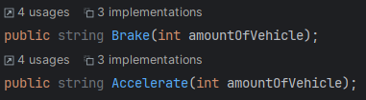
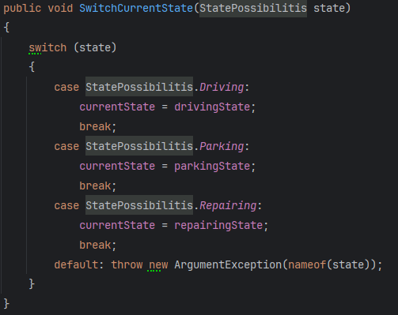
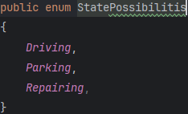
4B_GR1
Gesamtergebnis: 8/10

Slide 4
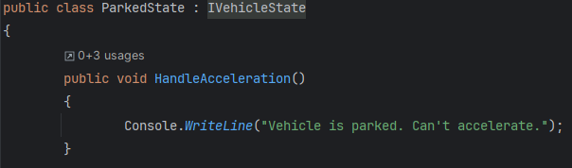
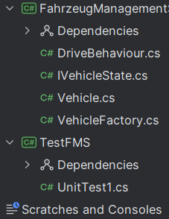
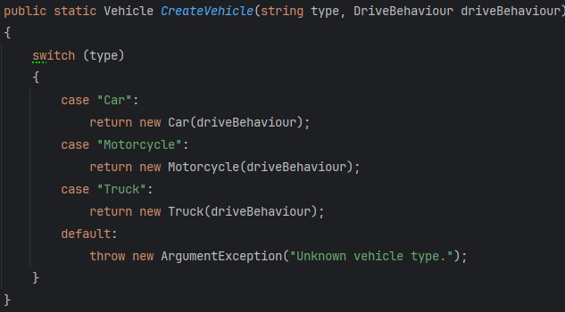
4B_GR3
Gesamtergebnis: 3,5/10

Slide 5
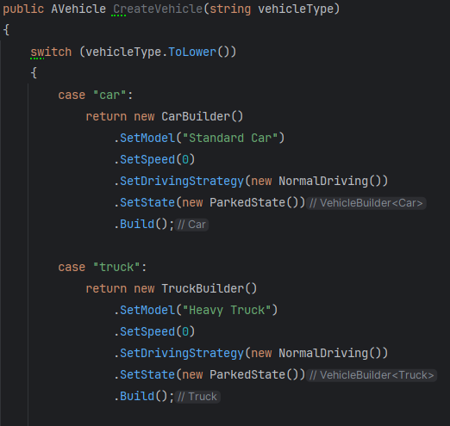
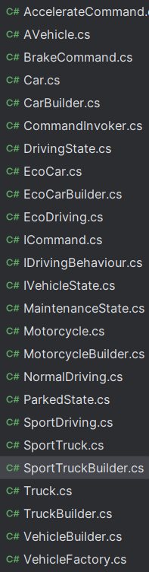
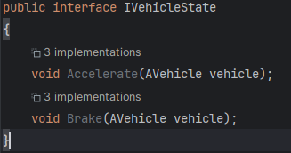
4B_GR4
Gesamtergebnis: 4/10

Slide 6
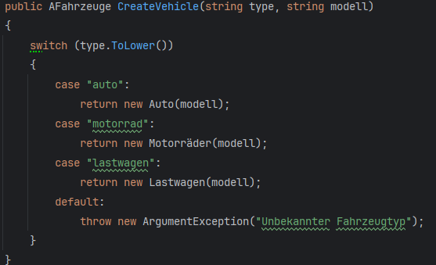
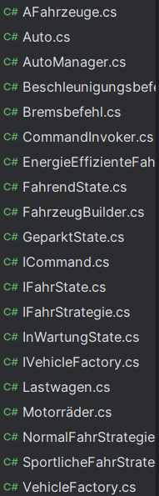
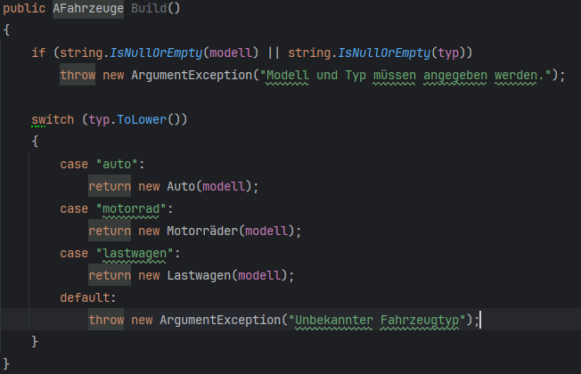
4B_GR6
Gesamtergebnis: 6/10

